Slide 1
РАЗЛИЧНЫЕ ЯДЕРНЫХ РЕАКТОРОВ И СОВРЕМЕННЫЕ МЕТОДЫ ИХ ДИАГНОСТИКИ
НИЯУ МИФИ
Б22-104
Шема Абдул Гаким
Научный руководитель: Салахутдинов Г. Х

Slide 2
Содержание
1. Литературный обзор типов ядерных реакторов
2. Диагностика ядерного реактора
3. Основные виды детекторов
4. Дозиметрический контроль на АЭС
5. Заключение

Slide 3
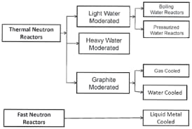
Литературный обзор типов ядерных реакторов
Классификация реакторов:
• По назначению: энергетические, исследовательские
• По спектру нейтронов: тепловые, быстрые
• По теплоносителю: водо-водяные, газоохлаждаемые
• По замедлителю: вода, графит, тяжелая вода

Slide 4
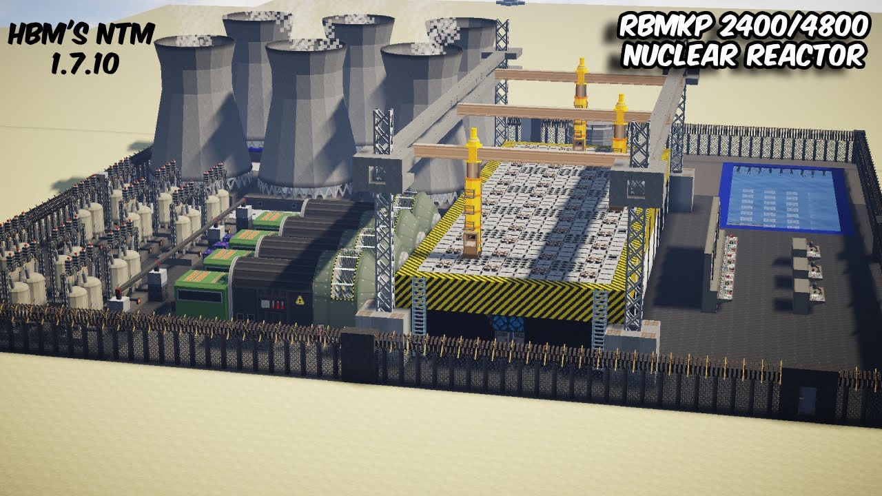
Примеры тепловых реакторов
Тепловые реакторы:
ВВЭР (водо-водяной энергетический реактор)
PWR ( реактор с водой под давлением)
BWR ( кипящий водо-водяной реактор)
RBMK

Slide 5
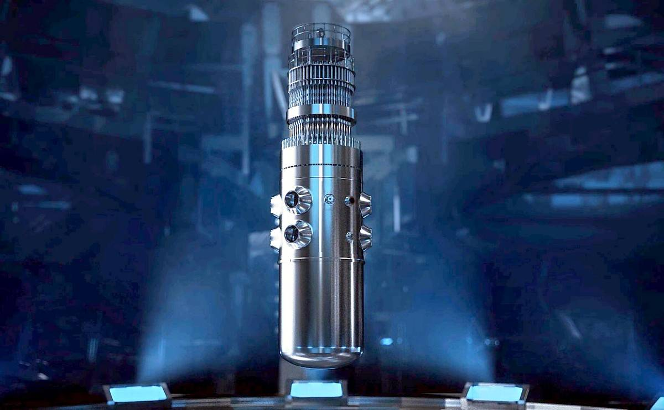

Slide 6
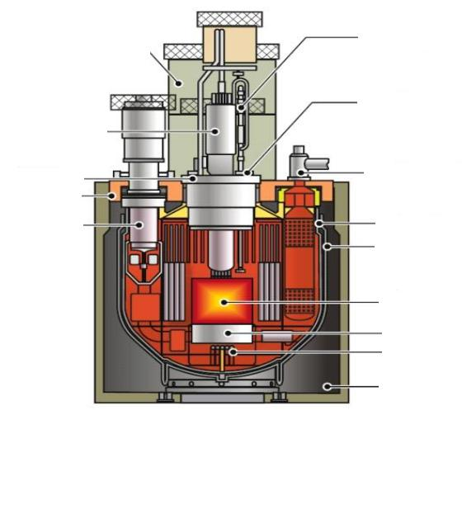
Быстрые реакторы
Без замедлителя
Высокий КПД использования
топлива
Пример: БН-800 (Россия)

Slide 7
Диагностика ядерного реактора
Контролируемые параметры:
Нейтронно-физические (мощность, поток нейтронов)
Теплогидравлические (температура, давление)
Радиационные (активность, дозы)
N.B
Основной задачей диагностики является обеспечение ядерной и радиационной безопасности
Диагностические системы функционируют в непрерывном режиме и интегрированы в автоматизированные системы управления реактором.

Slide 8
Основные виды детекторов
Типы детекторов:
Газоразрядные (ионизационные камеры, пропорциональные счетчики)
для измерения нейтронного потока.
Сцинтилляционные (NaI, LaBr3, SrI2(Eu))
Полупроводниковые (германий, кремний)
для высокоточных спектральных измерений.

Slide 9
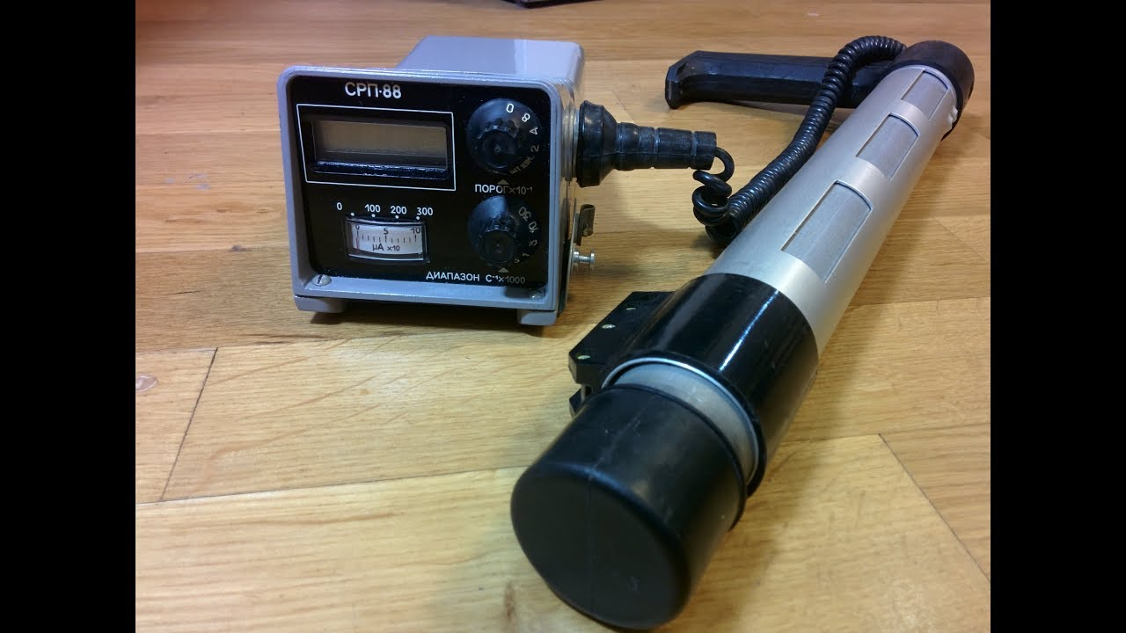
Сцинтилляционные детекторы в диагностике
Применение сцинтилляционных детекторов:
Контроль гамма-излучения
Спектрометрия изотопов
Мониторинг выбросов

Slide 10
Дозиметрический контроль на АЭС
Системы контроля:
Индивидуальные дозиметры
Стационарные посты радиационного контроля
Автоматизированные системы мониторинга
Дозиметрический контроль — ключевой элемент радиационной безопасности.

Slide 11
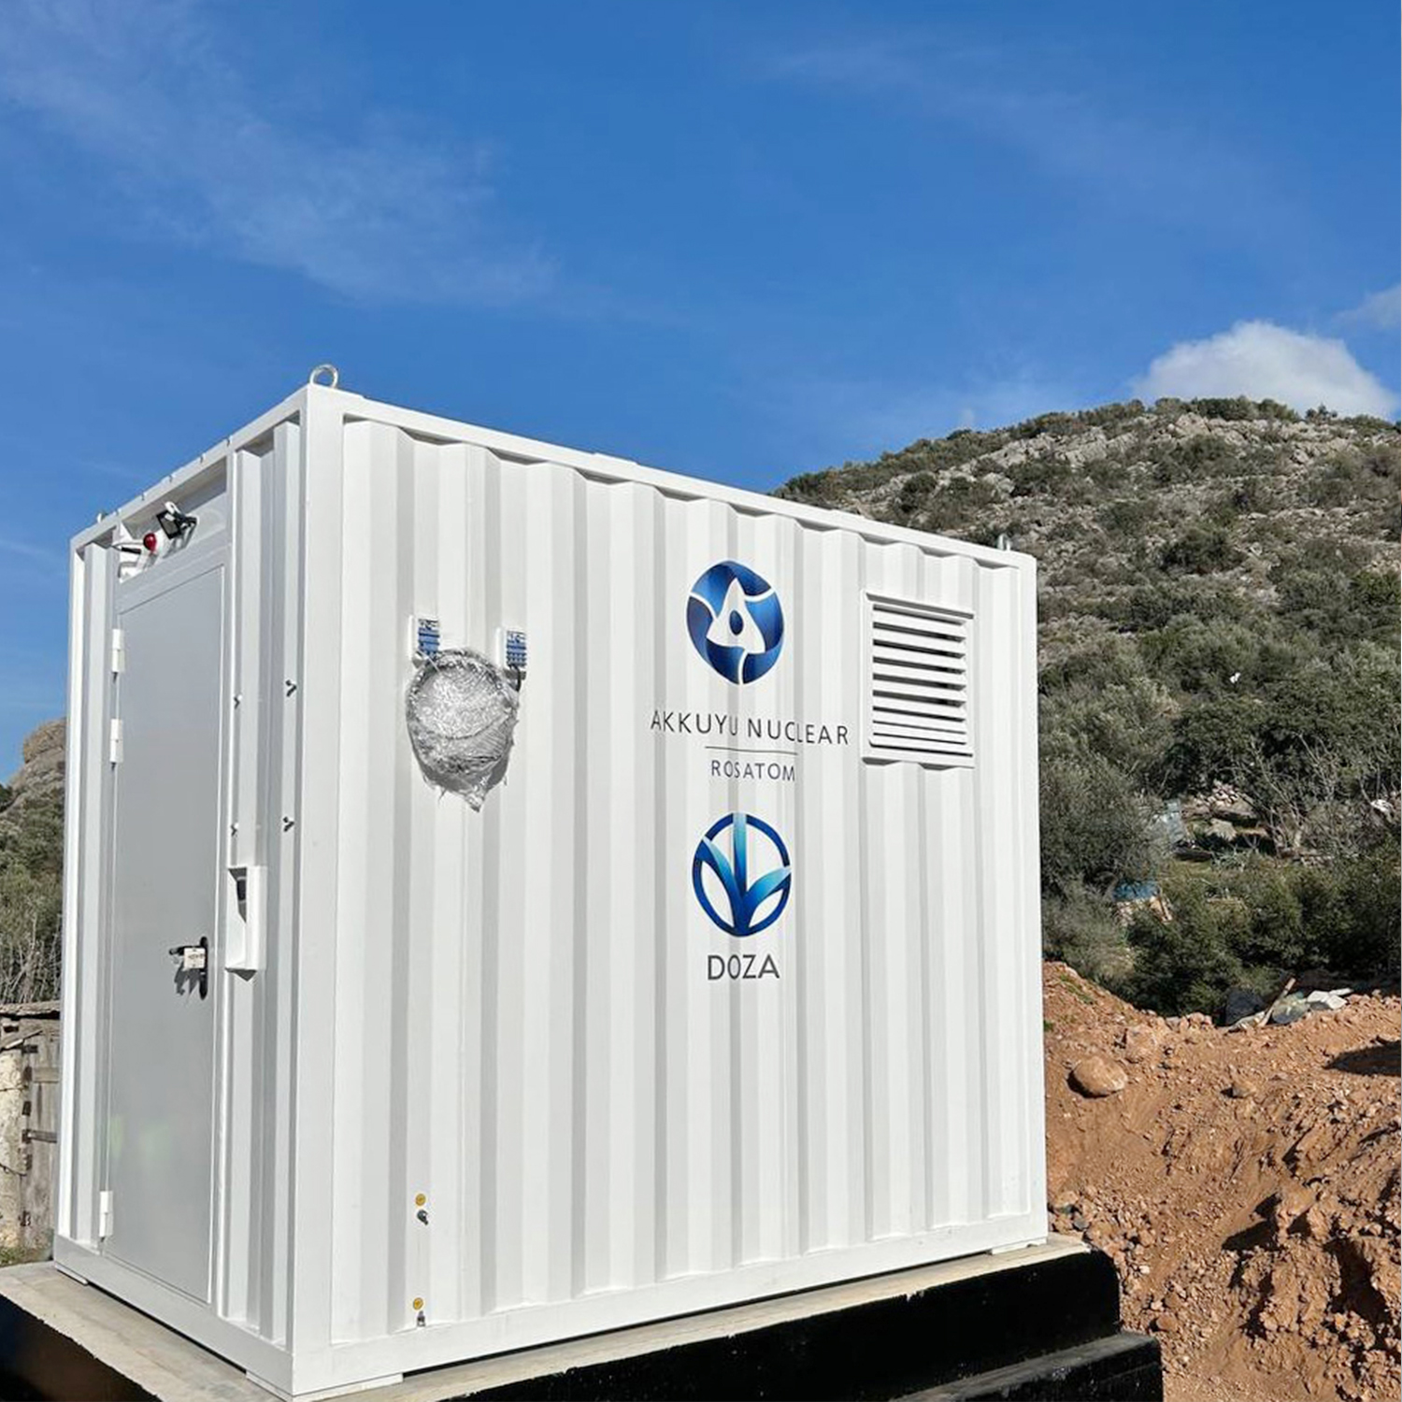
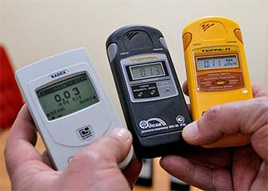

Slide 12
Заключение
Диагностика и контроль — ключевые элементы безопасности АЭС
Современные детекторы обеспечивают высокую точность измерений
Дозиметрический контроль защищает персонал и окружающую среду

Slide 13
СПАСИБО ЗА ВНИМАНИЕ!

